Slide 1
Application Delivery Fundamentals: SGBD
Module 1: Introdução a SGBD

Slide 2
Agenda
2
Histórico
Introdução
SGBD (Sistema de Gerenciamento de Banco de Dados)
Modelo de Dados
O Modelo Relacional
Linguagem de Banco de Dados
Notes:
Key message:
The virtual machine provides a standardized environment for byte-codes to execute. By isolating and hiding the underlying hardware platform, Java programmers will not have worry about the specifics of their target platform when writing code. All compliant virtual machines are capable of reading byte-codes. Byte codes can be executed from one VM to another without a need to re-compile.

Slide 3

Objetivos
Propiciar ao aluno conhecimento abrangente de um Sistema de Gerência de Banco de Dados.
Fornecer conhecimetos sobre a concepção e uso de um sistemas de banco de dados, técnicas de estruturação e manipulação de informações, modelos de representações e desenvolvimento, e tópicos emergentes em banco de dados.
3

Slide 4
Metodologia de Ensino
4
Aulas Teórias (Expositivias).
Exercícios de Fixação
Desenvolvimento de Atividades extra Classe
Notes:
Commercial point of view.

Slide 5
Outras Referências
5
Web, Apostilas, Artigos, Apresentações, Documentações de implementações...
Notes:
Key message:
The virtual machine provides a standardized environment for byte-codes to execute. By isolating and hiding the underlying hardware platform, Java programmers will not have worry about the specifics of their target platform when writing code. All compliant virtual machines are capable of reading byte-codes. Byte codes can be executed from one VM to another without a need to re-compile.

Slide 6
Um pouco da História
O primeiro banco de dados teve início nas décadas de 60 e 70 na IBM, com pesquisas em automação de tarefas de escritório.
Naquela época, tinha-se que ter muita gente ($$$) para armazenar e indexar os arquivos.
Em 1970 um pesquisador da IBM - Ted Codd publicou o primeiro artigo sobre bancos de dados relacionais. Este artigo tratava sobre uma forma de consultar os dados (em tabelas) por meio de comandos.
6

Slide 7
Um pouco da História
Inicialmente, por ser muito complexo, não foi aceito nem implantado.
A IBM criou um grupo de pesquisa chamado System R, com o objetivo de desenvolver um sistema de BD para ser comercializado.
System R introduziu uma linguagem chamada Structured Query Language (SQL).
Essa linguagem tornou-se padrão internacional para BD relacional.
O System R passou a se chamar SQL/DS.
SQL/DS evoluiu para DB2, que é o banco de dados comercial da IBM.
7

Slide 8
Como Surgiu o Data Base?
Aumento do Volume de informação.
Maiores dificuldades de Gestão
Surge os Bancos de Dados
8

Slide 9
Conceitos básicos
Dados: Fato do mundo real que está registrado.
Por exemplo: A idade e o número de telefone de uma pessoa.
Muitas vezes, utiliza-se de forma incorreta os termos “dados” e ”informação”. Quando na realizade, são conceitos bem distintos.
Informação: Fato útil que pode ser extraído direta ou indiretamente a partir dos dados.
exemplos: endereço de entrega.
DADOS
PROCESSAMENTO
Informação
9

Slide 10
Conceitos básicos
Banco de Dados (BD) :
São conjuntos de registros dispostos em estrutura regular que possibilita a organização dos dados e produção de informação.
É uma coleção de dados relacionados: (Representa aspectos do mundo real).
Seu principal Objetivo é retirar da aplicação cliente a responsabilidade de gerenciar o acesso, manipulação e organização dos dados.
Software aplicativo que permite ao usuário:
Inserir.
Atualizar.
Recuperar Dados.
Organizar determinados Dados.
Pesquisar esses dados de várias maneiras.
10

Slide 11
Principais Vantagens de um DB
Diminuir o espaço ocupado pela informação.
Facilitar o acesso e a atualização da informação.
Aumentar a velocidade da pesquisa.
Evitar a redundância da informação.
Todas as operações realizadas pelo utilizador na base de dados, nunca são realizadas diretamente na mesma, mas sim através de uma aplicação especial chamada : Sistema de Gestão de Banco de Dados.
11

Slide 12
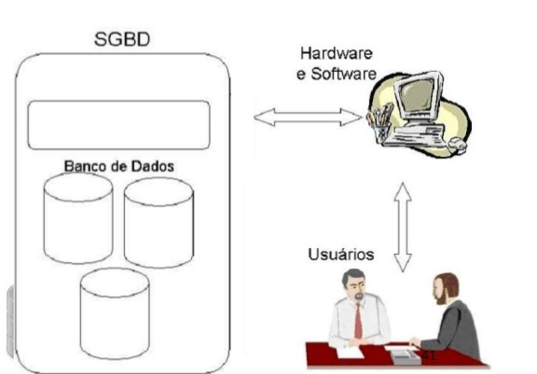
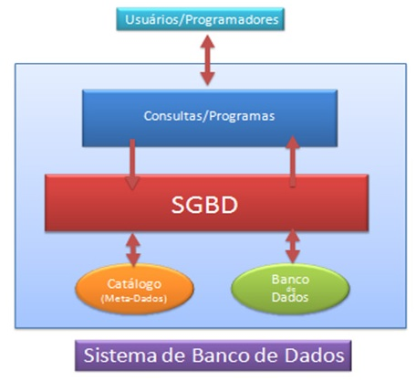
Sistema de Gerenciamento de Banco de Dados.
12

Slide 13
SGBD - Introdução
É o Conjunto de programas de computador que tem por responsabilidade o gerenciamento de uma base de dados.
É um software com recursos específicos para facilitar a manipulação das informações de um BD e o desenvolvimento de programas aplicativos.
É um software com recursos específicos para facilitar a manipulação das informações de um BD e o desenvolvimento de programas aplicativos.
SGBDs são utilizados para manipular grandes volumes de dados:
Dados sobre empregados – alunos – contas bancárias – dados climatológico, dados geológicos, etc.
Atualmente, a área de Banco de Dados abrange todas os diversos tipos de dados em larga escala, envolvendo tecnologia sofisticada:
Busca na Internet
Mineração de Dados(Data Mining).
Banco de Dados Científicos e Medicais.
Integração de Informação
13

Slide 14
SGBD- Introdução
Um SGBD permite que consultas aos dados sejam respondidas de forma correta e rapidamente.
Os SBDs permitem a realização no banco de dados de diversas atividades (transações) por diferentes usuários “simultaneamente”.
Possuem mecanismos que permitem não confundir as diferentes ações: por exemplo, duas reservas simultâneas para o mesmo assento em um determinado vôo.
Um SGBD tem mecanismo para “esconder” certas partes do banco de dados de certos usuários.
14

Slide 15
Por que utilizar um SGBD ?
Independência dos dados e acesso eficiente.
Redução do tempo de desenvolvimento de aplicativos.
Integridade e Segurança dos dados.
Administração uniforme dos dados.
Acesso concorrente aos dados, recuperação de falhas.
Ser eficiente através de suas funcionalidades provê um ambiente seguro, de fácil operação e íntegro.
Fornecer uma visão abstrata dos dados, detalhes de como dados são armazenados e mantidos são transparentes para o usuário
15

Slide 16
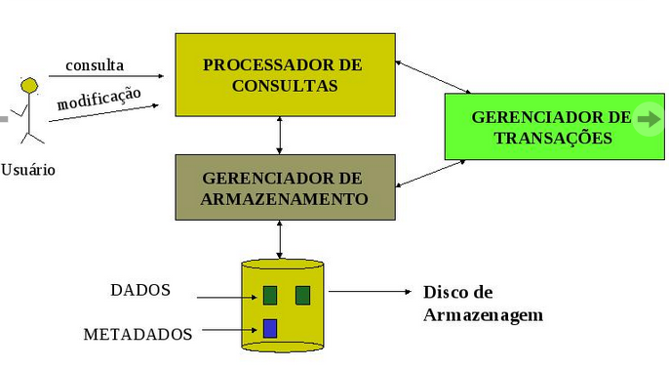
Arquitetura Básica : SGBD
16

Slide 17
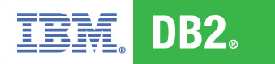





Alguns SGBDs
www.oracle.com
www-01.ibm.com/software/data/db2/
www.sybase.com.br/
www.firebirdsql.org/
www.postgresql.org/
www.microsoft.com/sqlserver/en/us/default.aspx
www.mysql.com/
17

Slide 18
Atividade - Pesquisa
Pesquisar sobre um dos SGBDs do slide anterior, listando: suas características, funcionalidades, requisitos de hardware, aplicações, cases de clientes, etc.
18

Slide 19
Atividade - Pesquisa
Oracle->
Firebird->
SQL Server->
MYSQL->
19

Slide 20
Atividade - Pesquisa
IBM DB2->
Sybase->
PostgreSQL->
20

Slide 21
SGBD x DB – Qual a Diferença ?
Banco de Dados, é um Conjunto de registros ou dados dispostos em estrutura regular que possibilita a reorganização dos mesmos e produção de informação.
Um Sistema Gestor de Base de Dados (SGBD) é o conjunto de programas de computador (Softwares) resposáveis pelo gerenciamento de uma base de dados.
O principal Objetivo é retirar da aplicação cliente a responsabilidade de gerenciar o acesso, manipulação e organização dos dados.
O SGBD disponibiliza uma interface para que os seus clients possam incluir, alterar e consultar dados.
21

Slide 22
SGBD x DB – Qual a Diferença ?
Dúvidas nas Diferenças entre SGBD x DB ?
Usando um exemplo bem “Simples” .
Você tem o chip do seu celular que tem os seus contatos.
(Seria o Banco de Dados).
Você tem o seu Celular.
(Seria seu SGBD).
Pois permite que você inclua contatos, exclua e altere.
22

Slide 23
Funcionalidades de um SGBD
Persistência – Capacidade dos dados de um BD persistirem ao longo de diferentes execuções de programas de aplicação
Definição e manipulação de dados – Funcionalidades fornecidas pelas linguagens do SGBD.
Cópia, restauração e recuperação de dados – Backup, restore (restauração), recovery (recuperação)
Segurança – prove mecanismos de acesso para consulta ou atualização dos dados. A segurança pode ser a nível de coleção de dados, atributos ou valores .
Integridade – mecanismos que garantam a consistência dos dados. Gerenciar as restrições de integridade.
Controle de concorrência de transações - transação é uma seqüência atômica de operações
Desempenho – mecanismos de otimização
23

Slide 24
Usuários de um SGBD
Programadores de aplicação – interagem com o sistema por meio da DML que é envolvida por programas escritos na linguagem hospedeira (C, Pascal, Java, PHP..)
Usuários sofisticados - interagem com o BD sem escrever código (programas). Formulam solicitações ao BD por meio de linguagens de consulta.
Usuários especialistas – escrevem aplicações especializadas de banco de dados tais como: sistemas para projeto auxiliado por computador (CAD), sistemas especialistas, sistemas multimídia, etc.
Usuários finais – interagem com o BD através dos programas aplicativos disponíveis.
Administrador do Banco de Dados (ABD) - pessoa responsável pelo controle e manutenção do BD. Também conhecido como DBA.
24

Slide 25
Funções de um ABD (DBA)
Definir o esquema – criar o esquema do BD escrevendo um conjunto de definições em DDL, que resultarão no dicionário de dados;
Definir a estrutura de dados e o método de acesso aos dados;
Modificar o esquema e a organização física do BD;
Fornecer autorização de acesso ao BD, regulando o acesso de usuários à partes específicas do sistema;
Especificar regras de integridade.
25

Slide 26
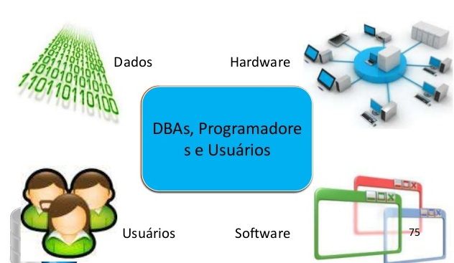
Componentes de um SGBD
Um SGBD é composto de 4 components:
26

Slide 27
Estrutura de um SGBD
Usuários do BD
Usuários
Finais
Programadores
de Aplicações
Usuários Sofisticados
Administrador do BD (ABD)
Interface com o Banco de Dados
Interface com as aplicações
Programas
Aplicativos
Consulta
(query)
Esquema do BD
SGBD
Armazenamento do BD
27

Slide 28
Terminologias Associadas a um DB
Terminologia Básica
Campo – unidade básica de informação mínima com significado.
Registro - conjunto de campos.
Arquivo-conjunto de registros.
Banco de Dados (BD)-conjunto de arquivos e as formas de manipulação.
Terminologia Relacional
Campo – atributo
Registro – tupla
Arquivo – tabela ou relação
Domínio – conteúdo da relação
28

Slide 29
Os Níveis de Arquitetura de um SGBD
Nível físico: descreve como um registro (por exemplo, cliente) é armazenado.
Nível lógico: descreve os dados armazenados no banco de dados e as relações entre eles :
– type cliente = registro
id_cliente : string;
nome_cliente : string;
rua_cliente : string;
cidade_cliente : string;
end;
Nível externo: os programas de aplicação ocultam detalhes dos tipos de dados. As views também podem ocultar informações (como o salário de um funcionário) por motivos de segurança.
29

Slide 30
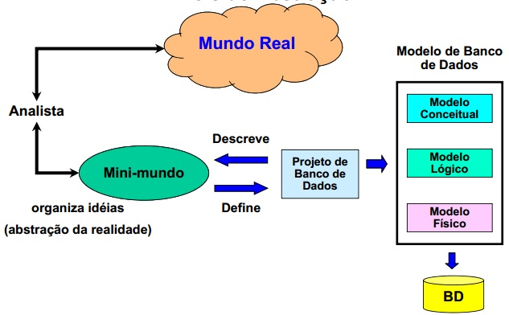
Níveis de Abstração de Dados
30

Slide 31
Modelos de Dados
31
Um modelo de dados é uma coleção de ferramentas conceituais para a descrição de dados, relacionamentos, semântica de dados e restrições de consistência.
Para construir um modelo de dados, usa-se uma linguagem de modelagem de dados.
Existem linguagens textuais e linguagens gráficas.
É possível descrever os modelos em diferentes níveis de abstração e com diferentes objetivos.
Cada descrição recebe o nome de esquema de banco de dados.
Notes:
Commercial point of view.

Slide 32
Modelo Conceitual
32
É uma descrição de banco de dados de forma independente de implementação num sistema de gerenciamento.
Registra que dados podem aparecer no banco, mas não registra como estes dados estão armazenados no SGBD.
Exemplo de um modelo conceitual textual:
1) Cadastro de Clientes
Dados necessários: nome completo, tipo de pessoa (física
ou jurídida), endereço, bairro, cidade, estado, telefone, email, nome de contato.
2) Pedido
Dados necessários: código do produto, quantidade, código do cliente, código do vendedor.
Notes:
Commercial point of view.

Slide 33
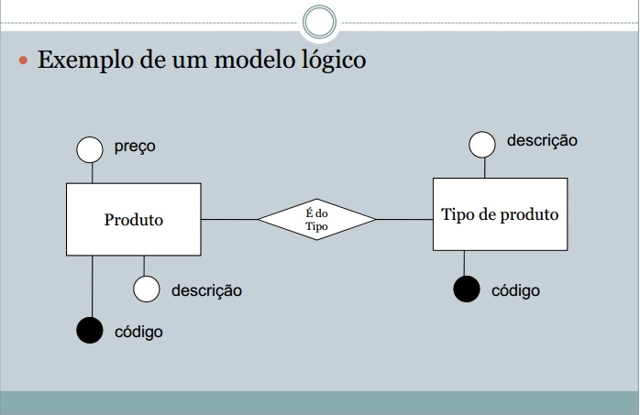
Modelo Lógico
33
Compreende uma descrição das estruturas que serão armazenadas no banco e que resulta numa representação gráfica dos dados de uma maneira lógica, inclusive nomeando os componentes e ações que exercem uns sobre os outros.
Exemplo de um modelo lógico:
Notes:
Commercial point of view.

Slide 34
Modelo Lógico
34
O modelo lógico também pode ser representado assim:
TipoDeProduto (CodTipoProd, DescrTipoProd)
Produto (CodProd, DescrProd, PrecoProd, CodTipoProd)
CodTipoProd referencia TipoDeProduto
Notes:
Commercial point of view.

Slide 35
Modelo Lógico
35
A técnica de modelagem mais difundida é a abordagem entidade-relacionamento (ER). Nesta técnica, um modelo conceitual é usualmente representado através de um diagrama, chamado diagrama entidade-relacionamento (DER).
Por enquanto iremos estudar apenas o modelo relacional, no qual os dados estão organizados em forma de tabelas.
Notes:
Commercial point of view.

Slide 36
Modelo Físico
36
É uma descrição de um banco de dados no nível de abstração visto pelo usuário do SGBD. Assim, esse modelo depende do SGBD que está sendo usado.
Aqui são detalhados os componentes da estrutura física do banco, como tabelas, campos, tipos de valores, índices, etc.
Nesse estágio estamos prontos para criar o banco de dados propriamente dito, usando o SGBD preferido.
Notes:
Commercial point of view.

Slide 37
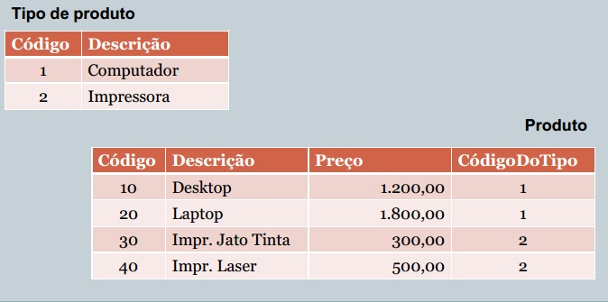
Modelo Físico
37
Exemplo de Tabelas em um BD Relacional.
Notes:
Commercial point of view.

Slide 38
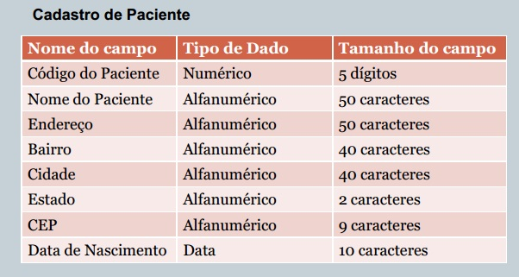
Modelo Físico
38
Detalhamento de uma tabela
Notes:
Commercial point of view.

Slide 39
Modelos Lógicos com base em Registros
Os modelos dividem-se em dois grupos: baseados em objetos e baseados em registros. No modelo orientado a objetos, o código executável é parte integrante do modelo de dados enquanto que no orientado a registros, o banco é estruturado em registros de formato fixo, onde cada registro tem sua coleção de atributos. Além disto, o modelo baseado em registro possuem linguagens para expressar consultas e atualizações no BD.
São exemplos de modelos baseados em registro os modelos de Redes, Hierárquico e Relacional.
Em termos de evolução, o primeiro modelo utilizado foi o de Redes(1964) e, em seguida, o Hierárquico (1965-66), ambos fortemente influenciados por características físicas do banco de dados.
O Relacional, proposto em 1970, esteve disponível comercialmente em meados dos anos 80.
39

Slide 40
Modelos Lógicos com base em Registros
Modelo de rede
Modelo hierárquico – Baseado na estrutura de árvore
Modelo Relacional - Introduzido por Codd em 1970. A estrutura de dados é uma relação
Modelo baseado em listas invertidas. Exemplo: ADABAS
Modelos OO – Exemplo: O2 e Jasmine
Modelos Objeto-Relacional - Exemplo: Oracle 8i
40

Slide 41
Modelos Lógicos com base em Registros
Modelo de Rede
É uma coleção de registros conectados uns aos outros por meio de links(ponteiros).
É fortemente dependente da implementação. Muitas vezes é necessário criar registros artificiais para implementar relacionamentos.
Registros no BD são organizados como coleções arbitrárias de grafos
Seu esquema pode ser representado por um diagrama de estrutura de dados constituído por caixas e linhas.
41

Slide 42
Modelos Lógicos com base em Registros
MODELO DE REDE
Silvia
Rua 5
S.José
910
123.000
556
32.500
Marta
Rua 2
Oeiras
647
105.366
José
Rua 17
Campos
801
10.533
42

Slide 43
Modelos Lógicos com base em Registros
MODELO HIERÁRQUICO
Todos os registros no modelo Hierárquico são organizados na forma de uma árvore.
O modelo hierárquico sofre dos mesmos problemas do modelo de rede.
Por muito tempo, os modelos hierárquico e de rede se mantiveram à frente do modelo relacional. Atualmente estes modelos vêm perdendo a importância.
Diferentemente do modelo relacional, os modelo hierárquico e de redes dependem de mecanismos externos de estruturação de dados.
Registros são organizados como coleções arbitrárias de árvores em vez de grafos.
43

Slide 44
Modelos Lógicos com base em Registros
MODELO HIERÁRQUICO
Silvia
Rua 5
Picos
José
Rua 17
S. J.
Da Serra
Maria
Rua 2
São
Paulo
556
100.000
647
105.366
900
55
647
105.366
801
10.533
44

Slide 45
Modelos Lógicos com base em Registros
MODELO RELACIONAL
Dados e suas associações são representados por uma coleção de tabelas.
Não requer mecanismos de estruturação para inter-relacionar seus dados.
Fortemente fundamentado na Álgebra Relacional e no cálculo relacional.
Mais difundido dentre todos os modelos de dados.
45

Slide 46
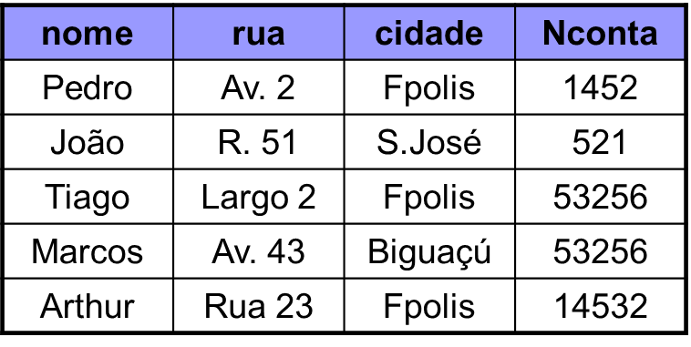
Modelos Lógicos com base em Registros
MODELO RELACIONAL
46

Slide 47
Exemplo : Banco de dados de uma Escola
Esquema Físico (interno)
– Relações guardadas como arquivos como arquivos desordenados
– Índices na primeira coluna de estudantes
Esquema Conceitual:
– estudantes (e_id:string, nome:string, login:string, idade:integer)
– cursos (c_id:string, cnome:string, creditos:integer)
– matricula (e_id:string, c_id:string)
Nível Externo :
– info_curso(nome_c:string, creditos:integer)
47

Slide 48
Atividade
Exercício SGBD 01
48
Notes:
Key message:
If you have time, you might want to try out the different samples and tutorials.

Slide 49
Relacionamentos
49
No mundo real as entidades nunca estão sozinhas normalmente estão associadas entre si.
Reconhecer e registrar as associações entre entidades fornece uma descrição muito mais rica do ambiente.
Relacionamento – É uma relação entre uma, duas ou várias entidades. Geralmente associamos através da ação (verbo) entre as entidades.
Ex.: Pai – Possui – Filho
Cliente – realiza – Pedido
Vendedor – vende - Produto
Notes:
Commercial point of view.

Slide 50
Grau do Relacionamento
Funcionário
Gerencia
Pessoa
Casamento
50
Grau do relacionamento – é a quantidade de entidades que estão ligadas ao relacionamento.
Relacionamento unário (grau 1) – uma entidade se relaciona com ela mesma.
Notes:
Commercial point of view.

Slide 51
Grau do Relacionamento
Vendedor
vende
Produto
Aluno
Cursa
Disciplina
51
Relacionamento binário (grau 2) – é um relacionamento que liga dois tipos diferentes de entidades. É o mais comum dos tipos de relacionamentos.
Notes:
Commercial point of view.

Slide 52
Grau de Relacionamento
Cliente
Pedido
Vendedor
Tipo de Pagamento
52
Relacionamento ternário (grau 3) – é um relacionamento em que três entidades estão interligadas por um mesmo relacionamento.
Notes:
Commercial point of view.

Slide 53
Grau de Relacionamento
53
Outros graus de relacionamentos também podem ser usados (quaternário, grau 5, etc...).
Notes:
Commercial point of view.

Slide 54
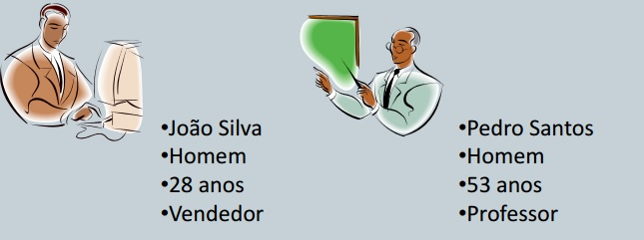
Modelo Entidade - Relacionamento
54
Entidade – é um objeto ou evento do mundo real sobre o qual desejamos manter um registro.
Ex.: Aluno, Carro, Produto, Vendedor, etc.
Atributo – é uma propriedade ou característica que
descreve uma entidade. Também é chamado de
campo. Ex.: Atributos da entidade ALUNO: nome,
data de nascimento, telefone, endereço, etc.
Notes:
Commercial point of view.

Slide 55
Modelo Entidade - Relacionamento
55
Atributo Chave – é um atributo que deve possuir um valor único em todo o conjunto de entidades.
Este atributo é usado para identificar unicamente um registro da tabela.
Ex.: Matrícula, CPF, código, Renavam, Chassi...
Diferenciamos um atributo chave dos demais atributos colocando um * (asterisco) antes do nome do atributo ou sublinhando este.
Notes:
Commercial point of view.

Slide 56
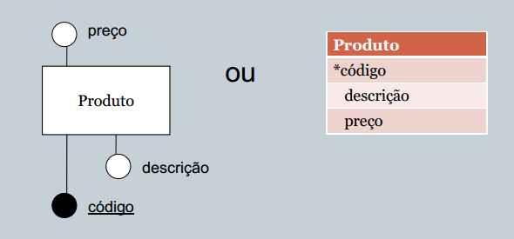
Modelo Entidade - Relacionamento
56
Representamos uma entidade nos diagramas E-R através de um retângulo.
Notes:
Commercial point of view.

Slide 57
Tabelas (Entidades)
57
É uma estrutura de linhas e colunas, semelhante a uma planilha eletrônica.
Em uma tabela cada linha contém um mesmo número de colunas.
Um banco de dados é composto de várias tabelas, cada tabela representando uma entidade particular.
Notes:
Commercial point of view.

Slide 58
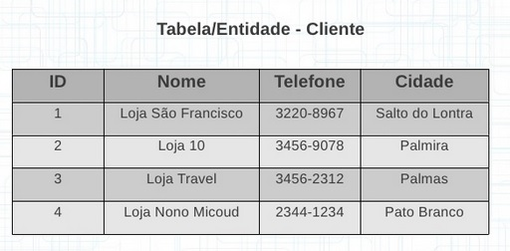
Tabelas (Entidades) - Exemplo
58
Notes:
Commercial point of view.

Slide 59
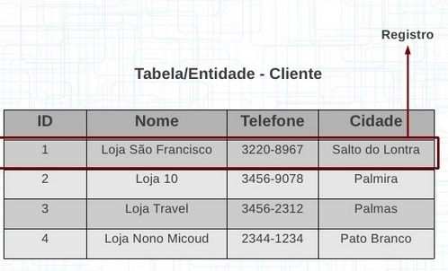
Registros (Tuplas)
Cada linha formada por uma lista ordenda de colunas representa um registro, ou tupla.
Um conjunto de pares (atributo, valor)
- Define uma ocorrência de um fato do mundo real ou de um relacionamento entre fatos.
Um registro é um elemento, instância de uma tabela.
59
Notes:
Commercial point of view.

Slide 60
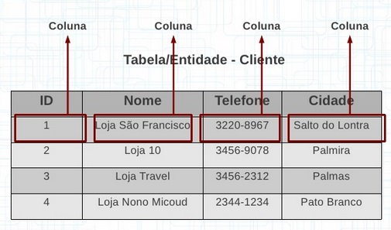
Colunas (Tribunas)
60
Cada coluna representa um espaço para armazenamento de um determinado dado de um registro em particular.
Notes:
Commercial point of view.

Slide 61
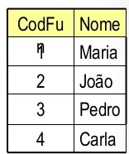
Integridade de Entidade
Garantia de acesso a todos os dados sem ambiguidade.
Atributos pertencentes a chave-primária de uma relação não podem ter valor nulo.
A chave primária representa uma entidade na base de dados.
61
Notes:
Commercial point of view.

Slide 62
Chaves
Tipos de chaves :
chave estrangeira (FK)
atributo(s) de uma relação R1 que estabelece(m) uma equivalência de valor com a chave primária de uma relação R2.
• se fk é uma chave estrangeira em R1 que faz referência à chave primária pk de R2 então:
– domínio(fk(R1)) = domínio(pk(R2))
• R1 e R2 podem ser a mesma relação
– Exemplos
» alunos: curso (referência a um código de curso)
» cursos: código
62

Slide 63
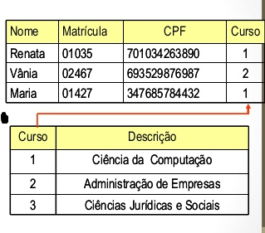
Integridade Referencial
Chave estrangeira (FK).
Garantia de relacionamentos válidos.
Os valores que aparecem na FK devem aparecer na PK da relação referenciada.
63
Notes:
Commercial point of view.

Slide 64
Restrições de Integridade
É uma regra que deve ser obedecida em todos os estados válidos da base de dados.
Garantem que os dados refletem corretamente a realidade modelada.
Domínio, chave primária, valores vazios
Integridade de entidade.
Integridade Referencial.
Semântica.
64

Slide 65
Integridade Semântica
65
Especificada através de regras sobre o esquema do banco de dados.
Exemplos:
O salário de um empregado deve ser menor ou igual ao do seu supervisor.
O número de horas semanais de um empregado em um projeto não pode ser maior que 50.
Notes:
Commercial point of view.

Slide 66
Funções de um SGBD - Instâncias e Esquemas
Os bancos de dados mudam a medida que informações são inseridas ou apagadas.
A coleção de informações armazenadas é chamada de INSTÂNCIA do banco de dados (mudam com frequência).
Instância :
- Uma determinada ocorrência.
ex.: (Daniela, 12345, São Diego, 310, 28/06, 1)
O projeto geral do banco de dados é chamado ESQUEMA do banco de dados (não mudam com frequência).
Esquema :
- Descrição do Banco de Dados.
ex.: Aluno( nome, matrícula, endereço, DataNasc, Curso)
Curso( código, descrição).
66

Slide 67
Independência de Dados
O uso de bancos de dados permite modificar o ESQUEMA dos dados em um nível sem afetar a definição do esquema em um nível mais alto. Isto é chamado de Independência dos Dados.
Minimundo
Projeto Conceitual
Níveis
De
Abstração
Projeto Lógico
Esquema
Projeto Físico
Instâncias
67

Slide 68
Independência de Dados
Existem 2 tipos de Independência
Independência física de dados: habilidade de modificar o esquema físico sem a necessidade de reescrever os programa aplicativos.
Estas modificações são necessárias para melhorar o desempenho.
Independência lógica de dados: habilidade de modificar o esquema conceitual sem a necessidade de reescrever os programas aplicativos.
Estas modificações são necessárias quando a estrutura lógica é alterada.
Exemplo: adição de um novo atributo.
A independência lógica dos dados é mais difícil de ser alcançada do que a independência física, pois os programas são bastante dependentes da estrutura lógica dos dados que eles acessam.
68
Notes:
Key message:
The workspace is where all your projects and files will be stored. You can create several workspaces. Whenever you launch eclipse, the prompt will show up asking you wish workspace to use, or to create a new one if the specified directory doesn’t exist yet.

Slide 69
Linguagem de Banco de Dados
- Finalidade:
Garantir a especificação do esquema de um banco de dados.
Permitir consultas e atualizações sobre o banco de dados.
SQL (Structured Query Language)
• Linguagem Estruturada de Consulta
• Formada pelo conjunto das linguagens:
• DDL (Data Definition Language): Linguagem de Definição de Dados
• DML (Data Manipulation Language): Linguagem de Manipulação de Dados
• DQL (Data Query Language): Linguagem de Consulta de Dados
• DCL (Data Control Language): Linguagem de Controle de Dados
• DTL (Data Transaction Language): Linguagem de Transação de Dados
69
Notes:
Key message:
The workspace is where all your projects and files will be stored. You can create several workspaces. Whenever you launch eclipse, the prompt will show up asking you wish workspace to use, or to create a new one if the specified directory doesn’t exist yet.

Slide 70
Linguagem de Banco de Dados
70
DDL – Data Definition Language:
Utilizada para especificar o esquema de um Banco de Dados.
Expressões da DDL:
Interpretadas (compilados) gerando a especificação de um conjunto de tabelas.
A especificação das Tabelas é armazenada no catálogo do banco de dados.
CREATE: Cria uma estrutura
• ALTER: Altera uma estrutura
• DROP: Exclui uma estrutura
Notes:
Key message:
The Eclipse that will be used is an Accenture approved OSS.
Eclipse license details can be found in the Appendix section of this module.
There might be different flavors of Eclipse available. For this course, the most appropriate download would be Eclipse IDE for Java EE developers or Eclipse IDE for Java Developers. The screenshots here were made using the Eclipse IDE for Java EE (Ganymede) release

Slide 71
Linguagem de Banco de Dados
71
Exemplo (SQL):
create table Empregado( matr integer not null,
nome varchar(35),
salario real,
primary key(matr));
Notes:
Key message:
The workspace is where all your projects and files will be stored. You can create several workspaces. Whenever you launch eclipse, the prompt will show up asking you wish workspace to use, or to create a new one if the specified directory doesn’t exist yet.

Slide 72
Linguagem de Banco de Dados
Linguagem de Consulta de Dados – é parte de uma DML responsável pela recuperação de dados.
Apesar da SQL (Strutured Query Language) ser tida como uma linguagem de consulta, suas funcionalidades vão muito além. Ela provê meios de definição de estruturas de dados, de modificação de dados no BD e de especificação de restrições de segurança.
72
Notes:
Key message:
If you have time, you might want to try out the different samples and tutorials.

Slide 73
Linguagem de Banco de Dados
Linguagem de Manipulação de Dados (DML - Data Manipulation Language) – viabiliza o acesso ou a manipulação dos dados. Por manipulação de dados entende-se:
Recuperação dos dados armazenados no BD
Inserção de novos dados no BD
Remoção e modificação de dados do BD
Por Exemplo : • INSERT: Insere dados
• UPDATE: Altera dados
• DELETE: Exclui dados
73
Notes:
Key message:
If you have time, you might want to try out the different samples and tutorials.

Slide 74
Linguagem de Banco de Dados
Inserção de dados
INSERT INTO nome_tabela [(lista_atributos)] VALUES
(lista_valores_atributos)
Exemplos
INSERT INTO Ambulatorios VALUES (1, 1, 30)
INSERT INTO Medicos (codm, nome, idade,
especialidade, CPF, cidade) VALUES (4, ‘Carlos’, 28,
‘Ortopedia’, 11000110000, ‘Arcoverde’)
74
Notes:
Key message:
If you have time, you might want to try out the different samples and tutorials.

Slide 75
Linguagem de Banco de Dados
Exclusão de dados
DELETE FROM nome_tabela
[WHERE condição]
Exemplos
DELETE FROM Ambulatorios;
DELETE FROM Medicos
WHERE especialidade = ‘Cardiologia’ OR
cidade <>‘Recife’.
75
Notes:
Key message:
If you have time, you might want to try out the different samples and tutorials.

Slide 76
Linguagem de Banco de Dados
Linguagem de Consulta de Dados (DQL - Data Query Language)
SELECT : Retorna dados
Ordenação de dados
Agrupamento de dados
Funções aritméticas
Filtros de seleção
76
Notes:
Key message:
If you have time, you might want to try out the different samples and tutorials.

Slide 77
Linguagem de Banco de Dados
Linguagem de Controle de Dados (DCL - Data Control Language).
Grant: Habilita acesso a dados e operações.
Revoke: revoga acesso a dados e operações.
Linguagem de Transação de Dados(DTL - Data Transaction Language).
Start Transaction: inicia a transação.
Commit: Concretiza a transação.
Rollback: Anula a transação (Retorna a transação para o seu estado anterior).
77
Notes:
Key message:
If you have time, you might want to try out the different samples and tutorials.

Slide 78
Atividade :
Exercício SGBD 02
Exercício SGBD 03
Exercício SGBD 04
78
Notes:
Key message:
If you have time, you might want to try out the different samples and tutorials.

Slide 79
Prototipo SGBD:
Prototipo SGBD Acadêmico
79
Notes:
Key message:
If you have time, you might want to try out the different samples and tutorials.

